Slide 1
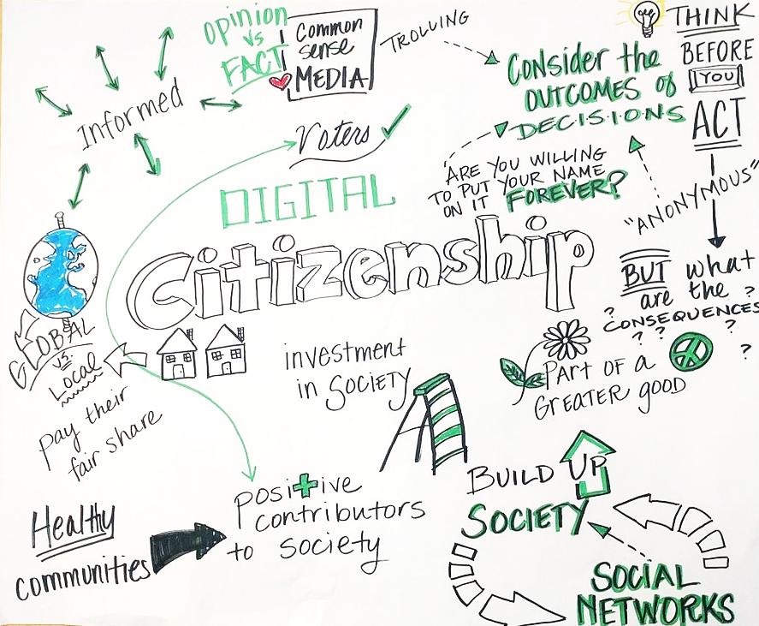
Digitální občanství - Úvod
Utváření digitální odolnosti prostřednictvím digitální pohody a bezpečnosti pro všechny 2022-2-SK01-KA220-ADU-000096888

Slide 2
DIGITÁLNÍ OBČANSTVÍ
Obsah
Úvod
Porozumět digitálnímu občanství
Online bezpečnost & digitální práva
Etické používání digitálních technologií
Rekapitulace

Slide 3
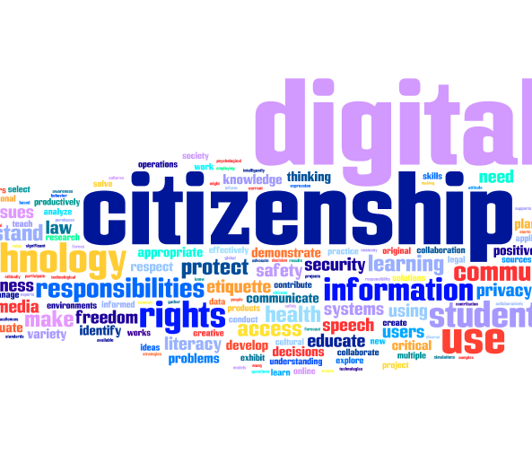
ÚVOD
Vítejte v modulu "Digitální občanství“, aktivní cestě, jak Vás vybavit základními dovednostmi a vědomostmi, které Vám umožní pohybovat se ve světě digitálního světa bezpečně a eticky.
V tomto modulu budeme zkoumat základní koncepty digitálního občanství, včetně Vašich práv a odpovědností v online prostředí, popíšeme, jak chránit digitální identitu a význam digitálních etických pravidel.

Slide 4
Cíl modulu
Naším cílem je Vás vybavit kompetencemi nutnými k získání digitální pohody a bezpečnosti a podpořit digitální odolnost pro všechny uživatele.
Těšíme se na Vaši aktivní účast a osobité názory, kterými přispějete do naší vzdělávací komunity.
Vydejme se na tuto transformativní cestu společně, zvyšme naši digitální gramotnost a podpořme bezpečnější a inkluzivnější digitální prostředí pro všechny.

Slide 5
VZDĚLÁVACÍ CÍLE
1
2
3
Porozumějme digitálnímu občanství
Uživatelé budou schopni definovat pojem digitální občanství a vysvětlit jeho význam v kontextu dnešní digitální společnosti.
Online bezpečnost a digitální práva
Uživatelé porozumí tomu, jak mají chránit osobní informace a identitu a dokáží identifikovat digitální práva a odpovědnosti.
Etické využívání digitálních technologií
Uživatelé budou schopni rozpoznat etická dilemata v digitálních prostorech a aplikovat etická rozhodnutí k jejich vyřešení.

Slide 6
Výsledky učení
ÚČASTNÍCI BUDOU SCHOPNI VYSVĚTLIT POJEM DIGITÁLNÍ OBČANSTVÍ A PROKÁZAT JEHO VÝZNAM V ZODPOVĚDNÉ, ETICKÉ A BEZPEČNÉ ONLINE KOMUNITĚ.
ÚČASTNÍCI BUDOU SCHOPNI IMPLEMENTOVAT STRATEGIE K ZAJIŠTĚNÍ OSOBNÍ INFORMACE V ONLINE PROSTORU A ROZPOZNAT A OBHÁJIT SVÁ DIGITÁLNÍ PRÁVA V RUZNÝCH ONLINE PROSTORECH.
ÚČASTNÍCI BUDOU SCHOPNI APLIKOVAT ETICKÉ PRINCIPY A ROZHODNUTÍ NUTNÁ PRO VYŘEŠENÍ DIGITÁLNÍCH DILEMAT, PRO PODPORU INTEGRITY A RESPEKTU V DIGITÁLNÍCH INTERAKCÍCH.

Slide 7
Očekávání od účastníků:
Úspěšně se angažovat v modulu „Digitální občanství“ a dosáhnout výsledků učení tím, že budou:
Věnovat cca 10 hodin k absolvování modulu a porozumět jeho obsahu.
Prohlédnout si vytvořená videa určená k dosažení hlubšího porozumění zásadám digitálního občanství.
Posoudit a přemýšlet o všech prezentacích, osvojit si klíčové pojmy a diskutované strategie.
Vyplnit všechny kvízy a autoevaluace k porozumění a zapamatování si informací uvedených v modulu.
Aktivně se angažovat v diskusích a přispět tak ke sdílení výukového prostředí s respektem a ohledem k ostatním.
Aktivní účast a splnění úkolů je klíčové pro budování solidních základů digitální společnosti.

Slide 8
Volná licence
Tento produkt byl vytvořen jako součást projektu "Building Digital Resilience by Making Digital Wellbeing and Security Accessible to All 2022-2-SK01-KA220-ADU-000096888" za podpory Evropské komise a vyjadřuje výlučně názor autora. Evropská komise neodpovídá za obsah dokumentu.
The publication obtains the Creative Commons License CC BY- NC SA.
Tato licence opravňuje distribuovat, remixovat, vylepšovat a vytvářet další obsahy, ale pouze nekomerčně. Je-li obsah používán, musí být:
1.Uveden zdroj a link k licenci a musí být uvedeny případné úpravy textu. Copyright zůstává autorům dokumentů.
2.Text nesmí být použit ke komerčním účelům.
3.Dojde-li k úpravám textu, musí být úpravy uvedeny pod identickou licencí jako originál.
Vyloučení odpovědnosti:
Finančně podpořeno Evropskou unií. Názory a stanoviska vyjádřená v textu nutně nereflektují názory EU a Evropské exekutivní agentury (EACEA). Obě instituce neodpovídají za obsah.

